Slide 1
Pametni toaster
Prva IoT naprava

Slide 2
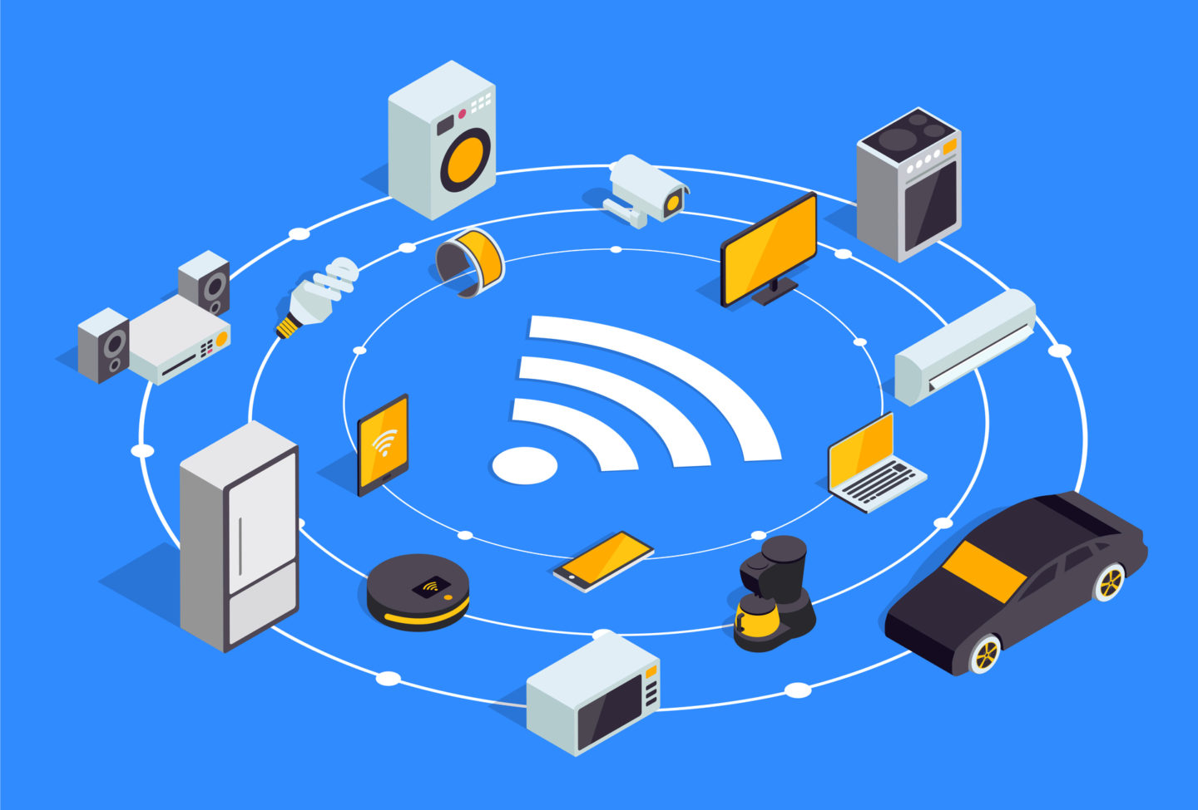
Kaj je IoT
Internet of Things
Internet stvari

Slide 3
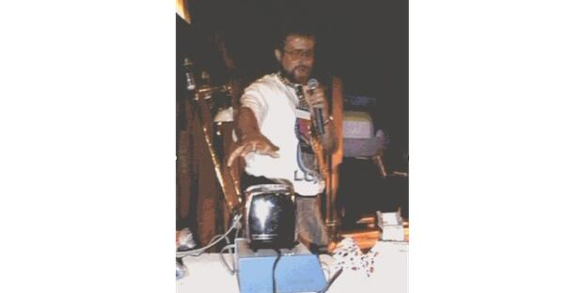

Prva IoT naprava
Pametni toaster
John Romkey

Slide 4
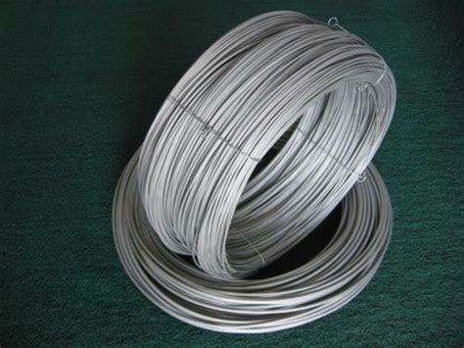
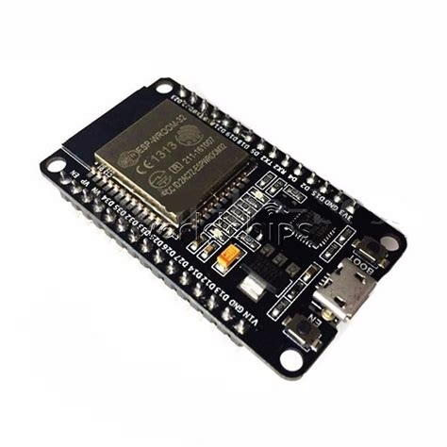
Sestavni deli
Nikromova žica
Esp32 mikrokontroler

Slide 5
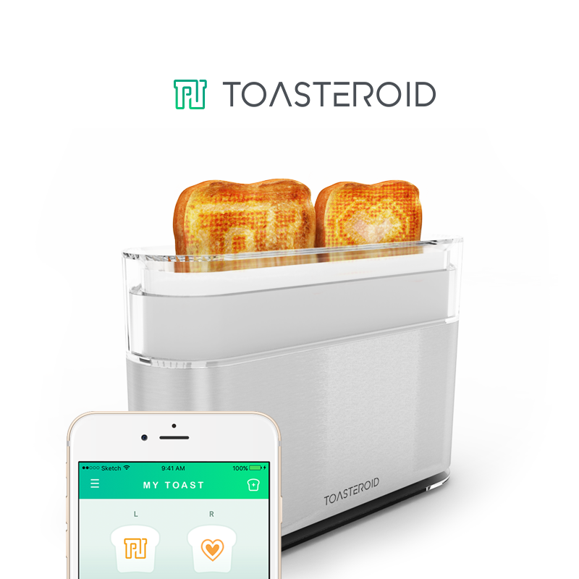
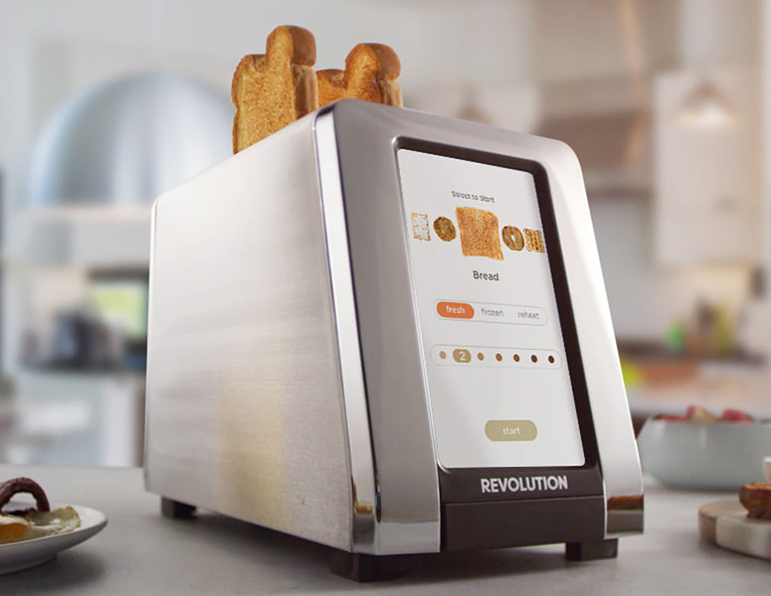
Razlogi uporabe
Vsak pametni toaster ima različen razlog za uporabo. Naprimer, Toasteroid pametni toaster lahko na toast riše, napiše sporočilo ali vremensko napoved.

Slide 6
Primerjava

Slide 7
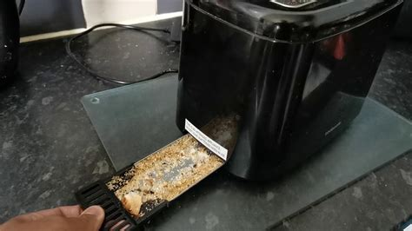
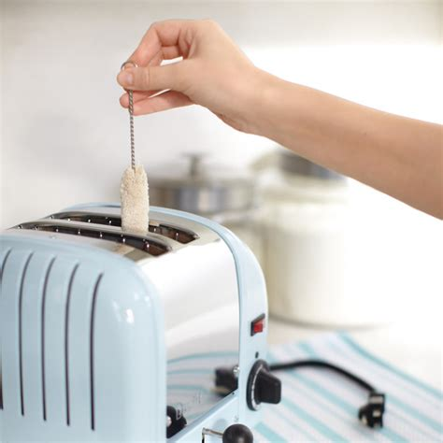
Čiščenje

